Slide 1

Universidade Federal do Pará -
— Engenharia da Computação
Disciplina:
Atividades Curriculares de Extensão II
Professora: Viviane
Alunos: Débora, Josias, Manoel, Yan

Slide 2

Introdução a Programação

Slide 3
Objetivos do Curso
Entender conceitos de programação estruturada de forma simples e eficiente usando a linguagem Python.
Desenvolver o raciocínio de forma estruturada e demonstrar a razão por qual programação é tão importante para nossas vidas.

Slide 4
Outras ideias a serem discutidas:
Objetivos do Curso
- O uso da programação para automatizar tarefas
- Exemplos de trabalho na área, formalmente ou não.
- Como se tornar independente para explorar o mundo de Python e outros universos na programação
- Uma comunidade baseada em competência, não em nomes.

Slide 5
Por que Python ?
Python é legal
Permite focar no problema
Linguagem próximo da humana
Modo de edição e interativo
Muitas bibliotecas maduras
Curva de aprendizagem eficiente
Altíssima produtividade
Muito popular e de fácil acesso
Linguagem madura: 25 anos.

Slide 6
Por que Python ?
Comunidade livre, forte, diversificada, alegre e acolhedora
Suporta várias maneiras de programar: orientada a objetos, funcional e estruturada (que se irá aprender)
Simples de iniciar, sem esgotar

Slide 7

Origem do nome Python ?

Slide 8




Python: quem usa ?

Slide 9




Python: quem usa ?

Slide 10


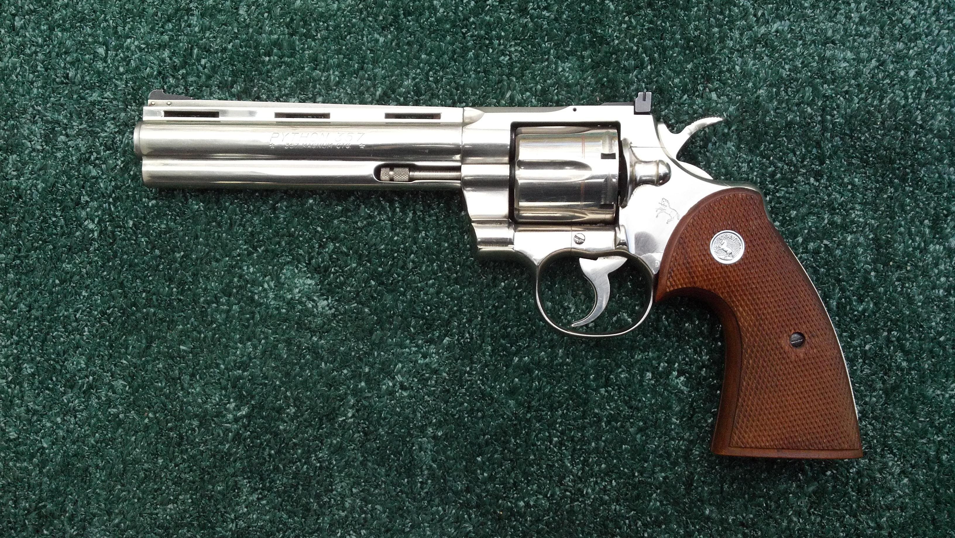
Python: quem usa ?

Slide 11
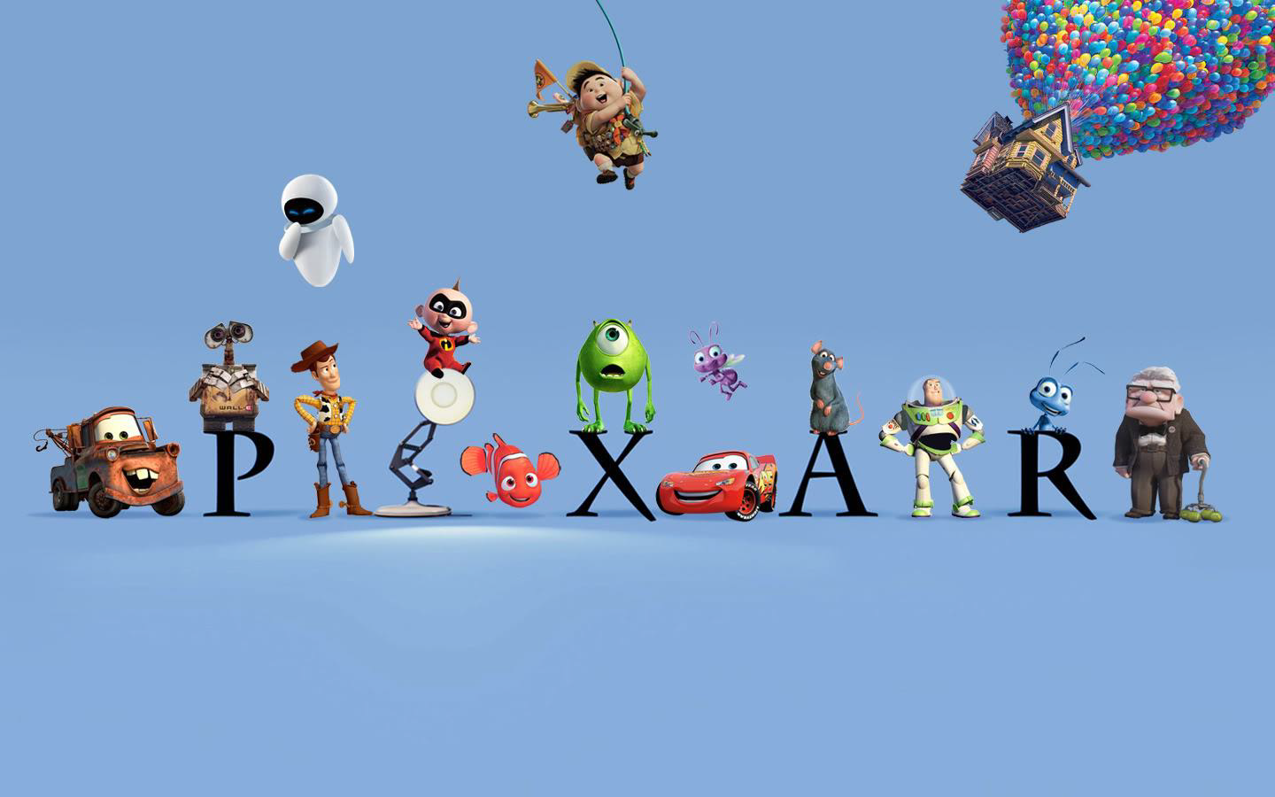
Python: quem usa ?

Slide 12
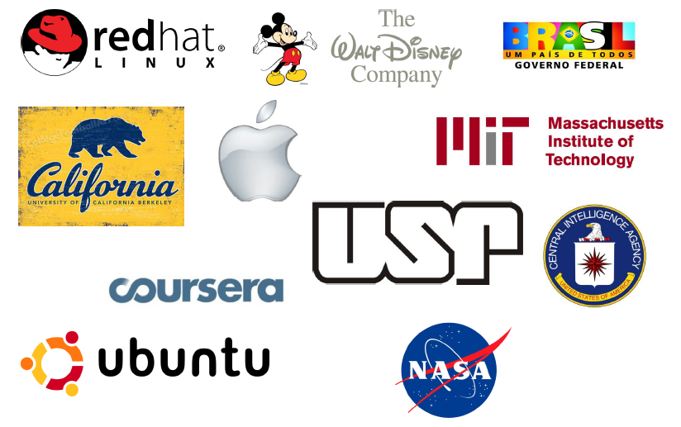
Python: quem usa ?

Slide 13
Planejamento
Mini-Curso: Introdução a programação com Python
Público alvo: Militares do 23º Batalhão - Tucuruí
Carga horária: 8 horas
4 horas - dia
Local: UFPA-camp. Tucuruí

Slide 14
Dia 1
1° dia (Quinta-Feira)
1.1 - Introdução & Motivação (30min)
1.2 - Noções & Ambiente (30min)
1.3 - Estrutura Sequencial (1h)
— 30 minutos de intervalo
1.4 - Estrutura de Decisão (1h)
1.5 - Revisão sobre o dia (30min)

Slide 15
Dia 2
2° dia (Sexta Feira)
2.1 - Estrutura de Repetição (1h)
2.2 - Manipulação de Strings (1h)
— 30 minutos de intervalo
2.3 - Estrutura de Listas (1h)
2.4 - Conclusão & Caminhos (30min)

